Slide 1
Påsken i en boks

Slide 2
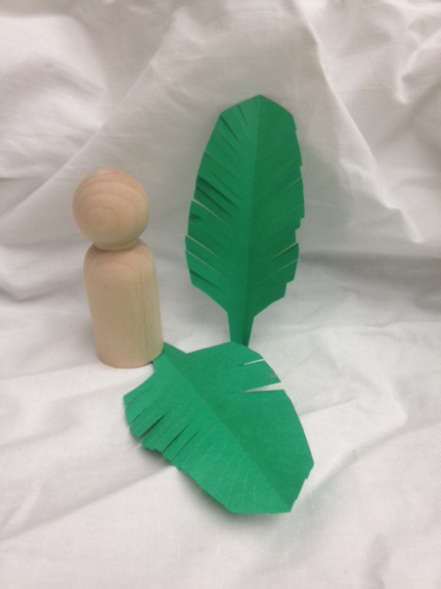

Slide 3
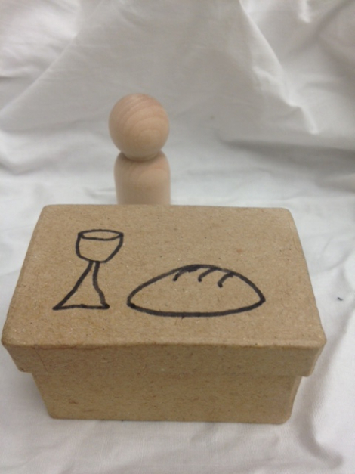

Slide 4
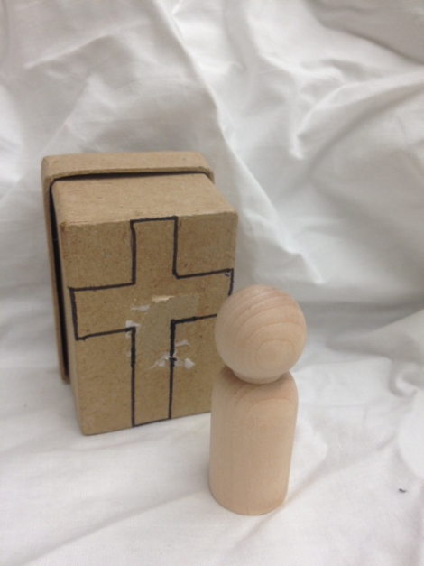

Slide 5
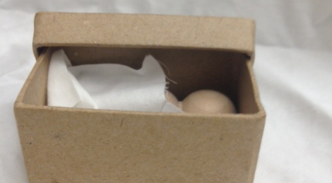

Slide 6
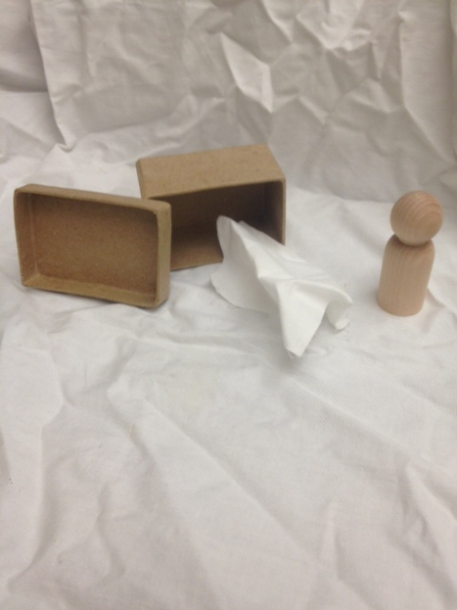

Slide 7
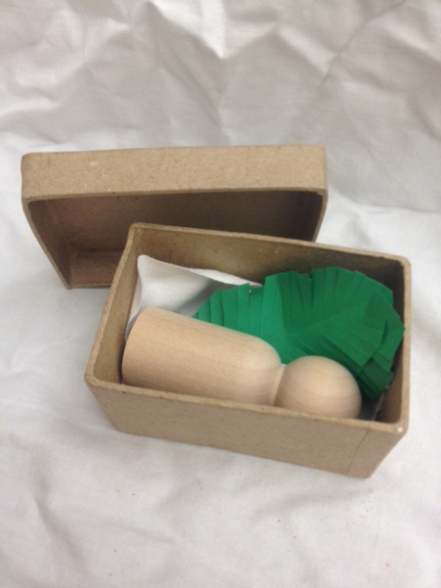

Slide 8
Leir
Regionmøte og BARNAS, Torvikbukt 28-29.mai
Sport-aktivleir 5.-7. klasse Vestheim 10.-12-juni
Superheltleir 1.-4.klasse, Rjånes 10.-12.juni
Hakalleleir 3.-7.klasse, Hakallestranda
17.-19.juni
Ville Vestnes leir 1.-4. klasse, Vestheim 17.-19.juni
Himmel, hav og hest leir, 5.-7.klasse Rjånes 20.-22.juni

